Slide 2
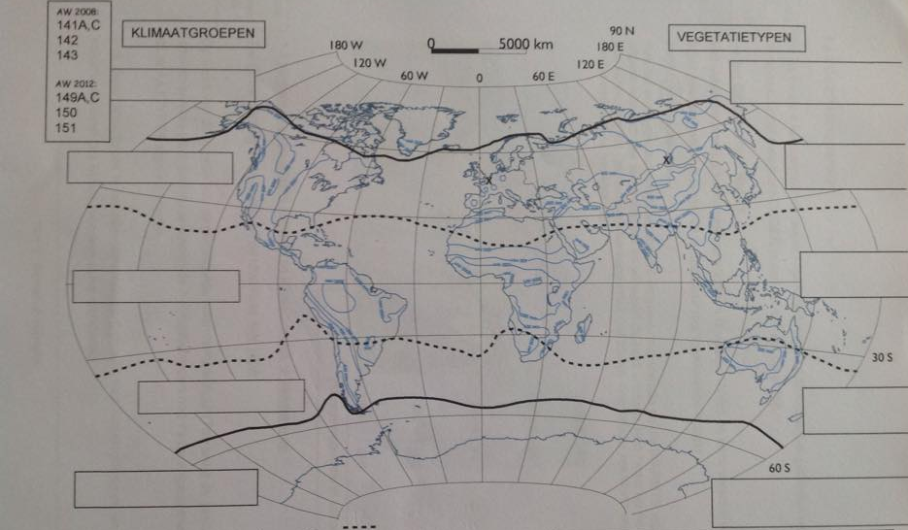

Slide 7
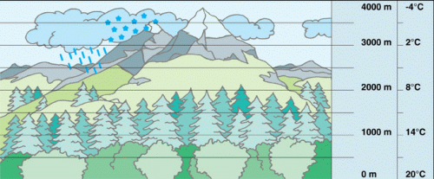

Slide 10
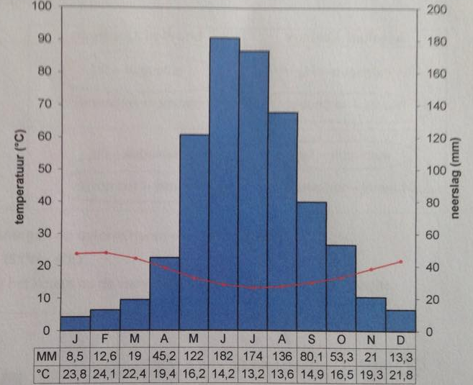

Slide 12
Warm gematigd met natte winter

Slide 14
UKKEL

Slide 15
18°C
2°C
Gematigd
817mm
12
Koel gematigd met
zachte winter

Slide 16
IRKOETSK

Slide 17
17°C
-20°C
Gematigd
364mm
7
Koud gematigd

Slide 19
Tegen 9/11

Slide 20
